Slide 1





BIZBOX
Sign Up NOW
Contact Us
HOME
PRICING& SIGNUP
SERVICES
TOUR
LOGIN
Business Kit
Invoice Online
Faster
More Professional
Work anywhere
KNOW MORE
Try it free
for 30 days
Sign Up

Slide 2
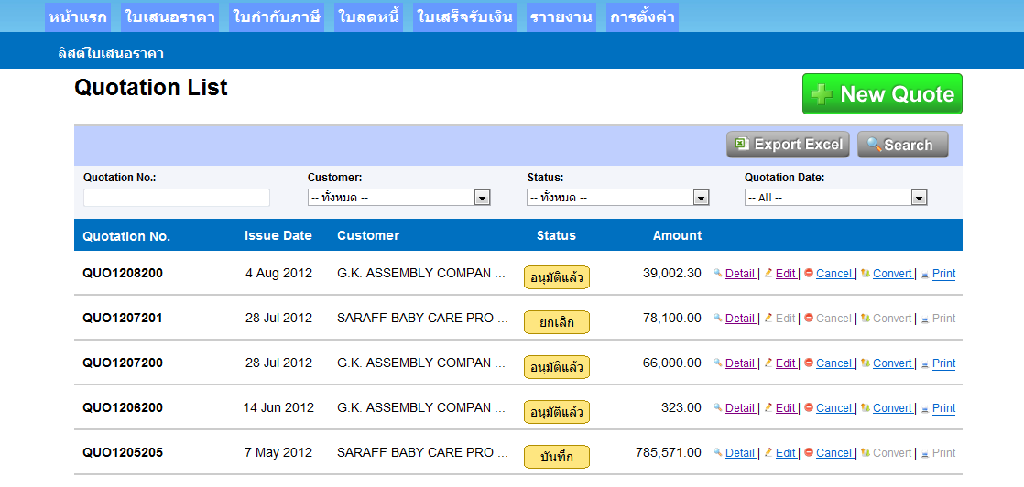
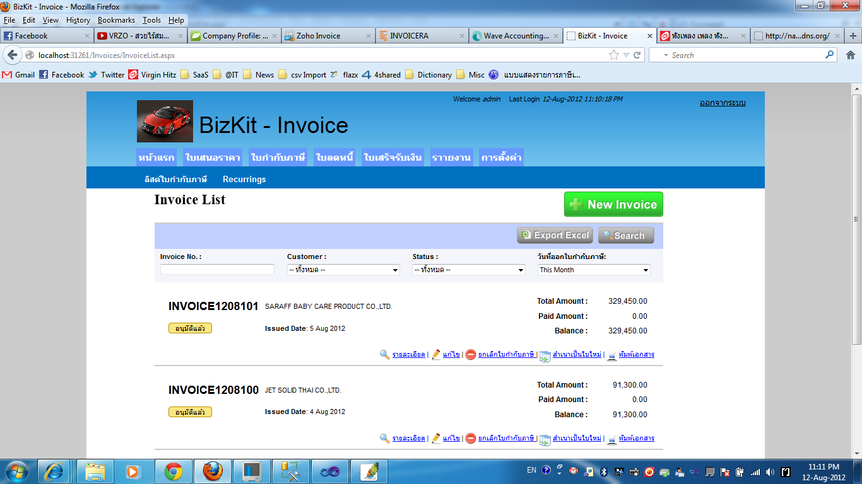
BIZBOX
Sign Up NOW
Contact Us
HOME
PRICING& SIGNUP
SERVICES
TOUR
LOGIN
Business Kit
Invoice Online
Faster
More Professional
Work anywhere
KNOW MORE
Try it free
for 30 days
Sign Up

Slide 3
Save Time Billing
ลืมเรื่องการอัพเดตซอฟต์แวร์ไปได้เลย เพราะเป็นระบบบน Cloud Computing
Capture expense with ease
Bizkit ถูกออกแบบมาเพื่อธุรกิจ SME ใช้เวลาน้อยกว่าในการออกบิลให้ลูกค้า มีเวลาให้ธุรกิจของคุณมากขึ้น

Slide 5
BIZBOX
Sign Up NOW
Contact Us
HOME
PRICING& SIGNUP
SERVICES
TOUR
LOGIN
Business Kit
Invoice Online
#92d050
Faster
More Professional
Work anywhere
KNOW MORE
Try it free
for 30 days
Sign Up

Slide 6




BIZBOX
Sign Up NOW
Contact Us
HOME
PRICING& SIGNUP
SERVICES
TOUR
LOGIN
Empowering your Business
Business Kit
Invoice Online
Faster
More Professional
Work anywhere
App Server
Mobile
KNOW MORE
Try it free
for 30 days
Sign Up
Database
Computer

Slide 7
BIZBOX
Sign Up NOW
Contact Us
HOME
PRICING& SIGNUP
SERVICES
TOUR
LOGIN
Empowering your Business
Business Kit
Invoice Online
Faster
More Professional
Work anywhere
App Server
Mobile
KNOW MORE
Try it free
for 30 days
Sign Up
Database
Computer

Slide 8

BIZBOX
Sign Up NOW
Contact Us
HOME
PRICING& SIGNUP
SERVICES
TOUR
LOGIN
สนับสนุนการทำงาน
ลืมเรื่องการ
More Professional
Work anywhere
KNOW MORE
Try it free
for 30 days
Sign Up

Slide 9
Q & A
ประหยัดเวลา
ออก Invoice อย่างมืออาชีพ
Bizkit ช่วยคุณในการบริหารจัดการและส่ง
Invoice ในแบบ Online ทำให้การออก
Invoice เป็นเรื่องที่ไม่น่าเบื่ออีกต่อไป
ด้วยรูปแบบ Invoice ที่เป็นมาตรฐาน
ให้คุณใช้โลโกและเลือกสีที่บ่งบอกถึง
แบรนด์ของคุณเอง
follow us
สนับสนุนหลายภาษา
สะดวกจ่าย
f
twitter
Bizkit สนับสนุนการใช้งานได้หลายภาษาให้คุณ Invoice ได้อย่างเป็นสากล
ให้คุณเลือกชำระค่าบริการได้หลายช่องทาง
ไม่ว่าจะเป็น ผ่านบัตรเครดิต หรือผ่านการโอนทางธนาคาร
Notes:
อยากเห็น Sign in / Sign up หน้าแรก
เพราะคนที่ใช้เน็ตไม่เป็นอยากเห็น

Slide 10
Bizkbox
Try Bizbox Free
No Credit Card Required
Home
Privacy Policy
Copyright 2012 © Bizkit
All rights reserved
Features
Data Backup
Pricing
Term of Service
About Us
Feedback

Slide 11
BIZBOX
Sign Up
Contact Us
HOME
PRICING& SIGNUP
SERVICES
TOUR
LOGIN
Create Your Account
Email
Password
Confirm Password
SIGNUP
Bizkbox
Try Bizbox Free
No Credit Card Required
Home
Privacy Policy
Copyright 2012 © Bizbox
All rights reserved
Features
Data Backup
Pricing
Term of Service
About Us
Feedback
Notes:
อยากเห็น Sign in / Sign up หน้าแรก
เพราะคนที่ใช้เน็ตไม่เป็นอยากเห็น

Slide 12
BIZBOX
Sign Up
Contact Us
HOME
PRICING& SIGNUP
SERVICES
TOUR
LOGIN
Login to Bizbox
Email
Password
Remember me
Forgot password ?
LOGIN
Bizkbox
Try Bizbox Free
No Credit Card Required
Home
Privacy Policy
Copyright 2012 © Bizbox
All rights reserved
Features
Data Backup
Pricing
Term of Service
About Us
Feedback
Notes:
อยากเห็น Sign in / Sign up หน้าแรก
เพราะคนที่ใช้เน็ตไม่เป็นอยากเห็น

Slide 13
BIZKIT
Empowering your Business
Privacy term of use

Slide 15



Slide 16



Slide 17


App Server
Mobile
Database
Computer

Slide 19
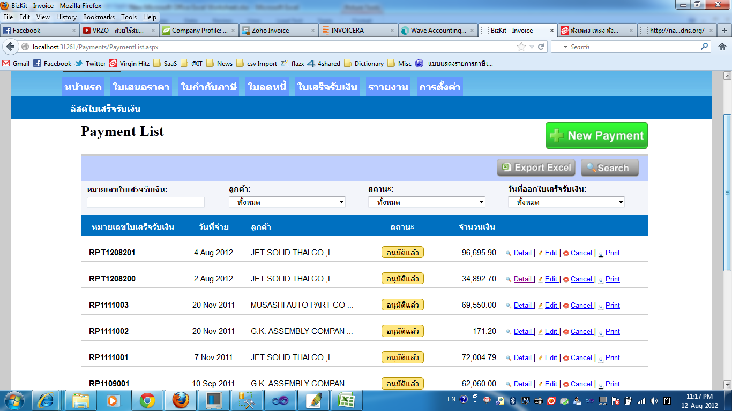

Slide 20
